Slide 1
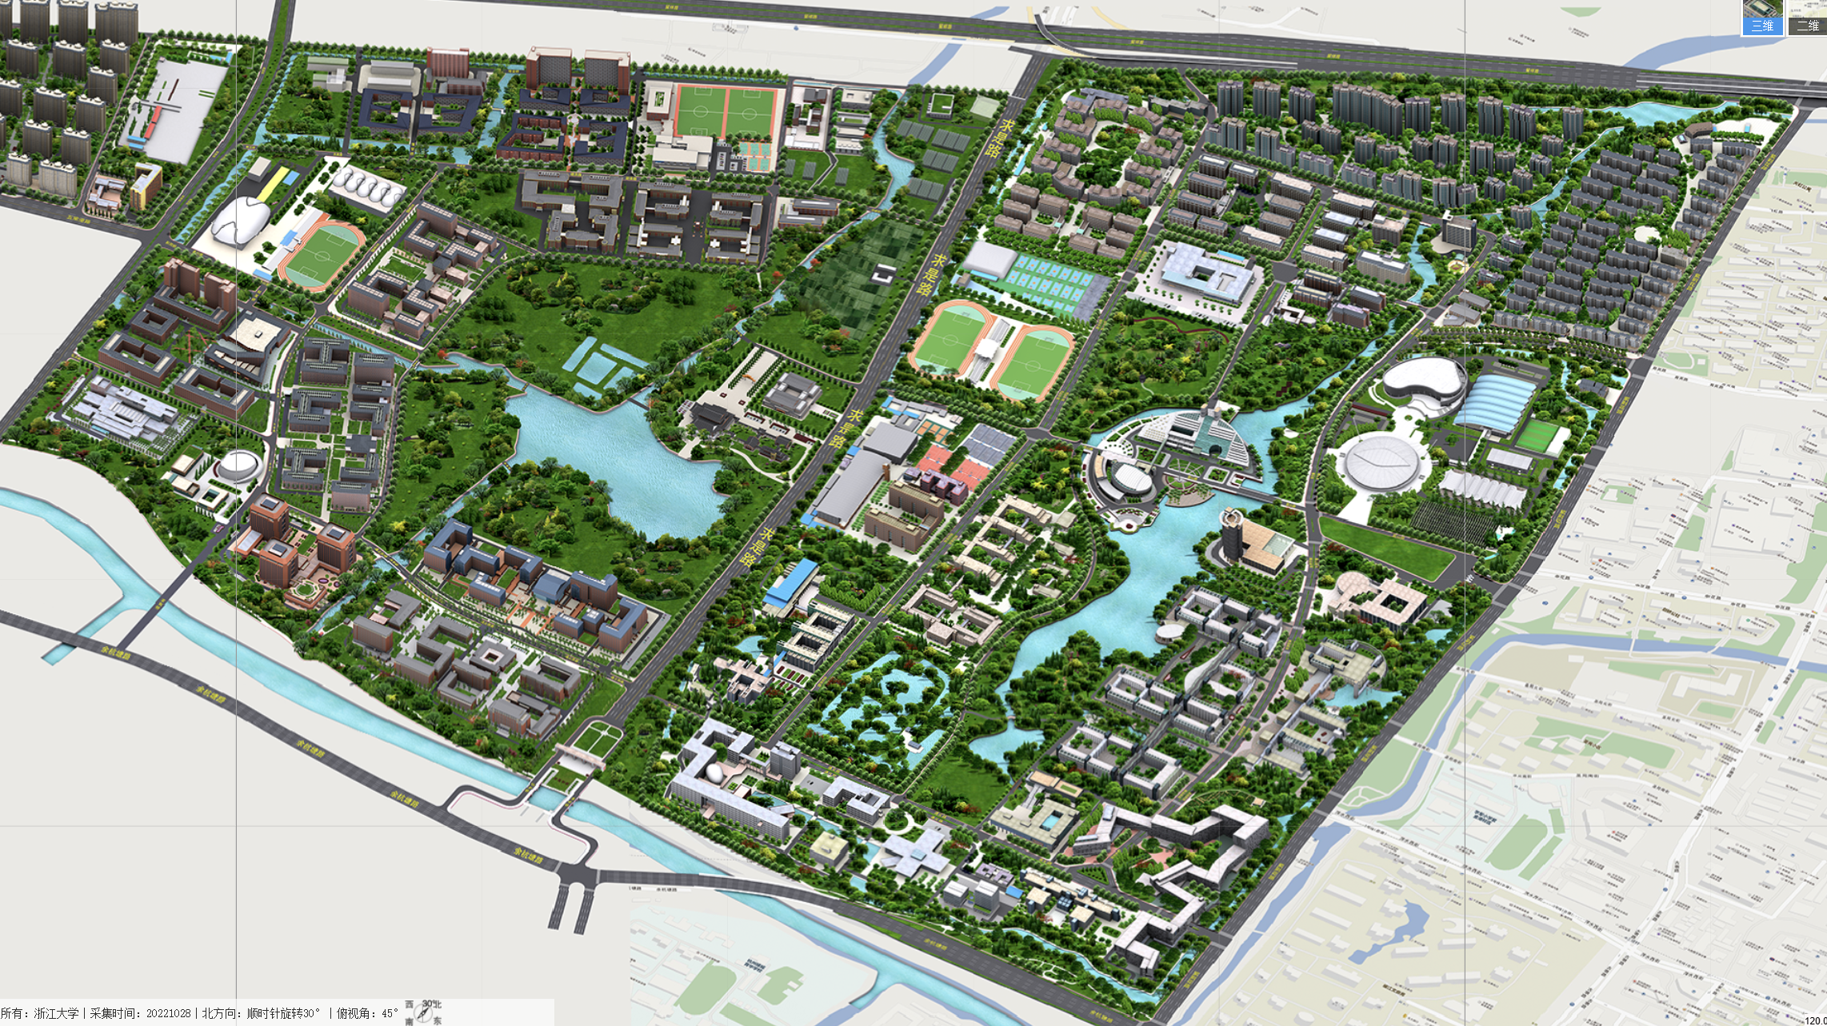
西二门
（可以走车）
西三门
（不可走车）
玉湖六、七幢
南二门
（不可走车）
浙大紫金港地铁站
东二门
（可以走车）
南一门（南大门）
（可以走车）

